Slide 1

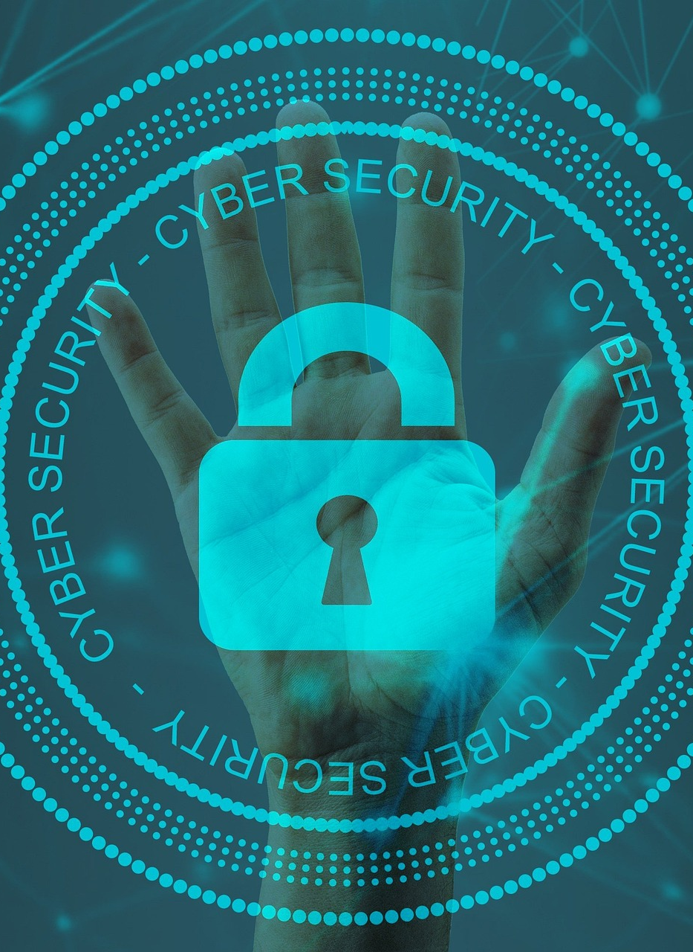

Sécurité Informatique chez VosRêves
Bienvenue à cette présentation sur la sécurité informatique chez VosRêves. Apprenez-en plus sur les risques pour notre entreprise, les pratiques pour se protéger, et notre charte informatique.

Slide 2

Les Risques
1
Spam
Les courriels indésirables peuvent sembler inoffensifs, mais ils peuvent servir de vecteur pour introduire des virus et des logiciels malveillants dans nos systèmes.
Hameçonnage (Phishing)
2
Les attaquants peuvent envoyer des courriels frauduleux pour tromper les utilisateurs et les inciter à révéler des informations personnelles confidentielles.
3
Usurpation d'identité
Les attaquants peuvent se faire passer pour un utilisateur légitime afin de voler des informations ou des données critiques.
Virus et logiciels malveillants
4
Les programmes malveillants peuvent causer des dommages étendus au système informatique de l'entreprise.
5
Vol d'appareils mobiles
Le vol d'appareils mobiles peut entraîner la perte de données sensibles. Il est essentiel de protéger ces appareils avec des mots de passe et d'autres mesures de sécurité appropriées.
Risques de sécurité interne
6
Des membres du personnel malintentionnés ou simplement négligents peuvent accidentellement ou volontairement causer des failles de sécurité.

Slide 3
Comment se Protéger
Mots de passe forts
Vérification des courriels suspects
Mises à jour régulières des logiciels
Créer des mots de passe complexes et uniques pour chaque compte, et utiliser un gestionnaire de mots de passe pour les stocker en toute sécurité.
Être vigilant et vérifier l'authenticité des courriels suspects avant de cliquer sur des liens ou de télécharger des pièces jointes.
Mettre régulièrement à jour les systèmes et les logiciels pour se protéger contre les vulnérabilités connues.
Prévention du vol d'appareils mobiles
Signalement des activités suspectes
Verrouiller les appareils mobiles avec des mots de passe forts et activer les fonctions de localisation et d'effacement à distance.
Signaler toute activité suspecte à l'équipe de sécurité informatique.

Slide 4
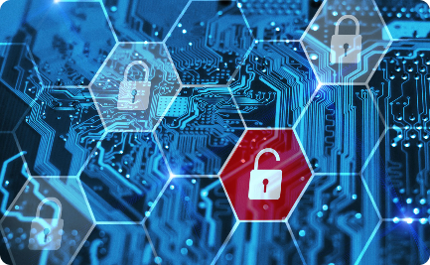
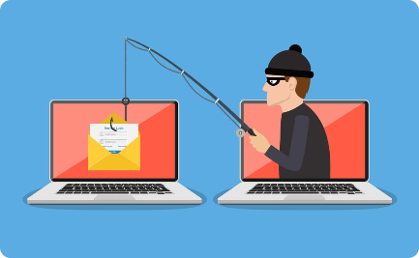
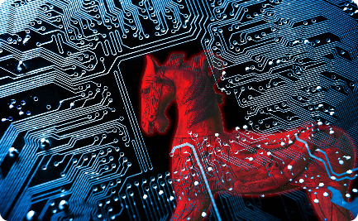
Exemples concrets
Attaque de réseau
Hameçonnage
Logiciel malveillant
Une attaque par déni de service distribué (DDoS) sur notre site pourrait causer des temps d'arrêt et des pertes financières.
Les courriels de phishing envoyés aux employés peuvent entraîner la divulgation d'informations de connexion sensibles, ou la compromission de notre réseau informatique.
Un cheval de Troie ou un ransomware peut causer des pertes de données, une interruption des opérations commerciales et d'autres répercussions négatives.

Slide 5
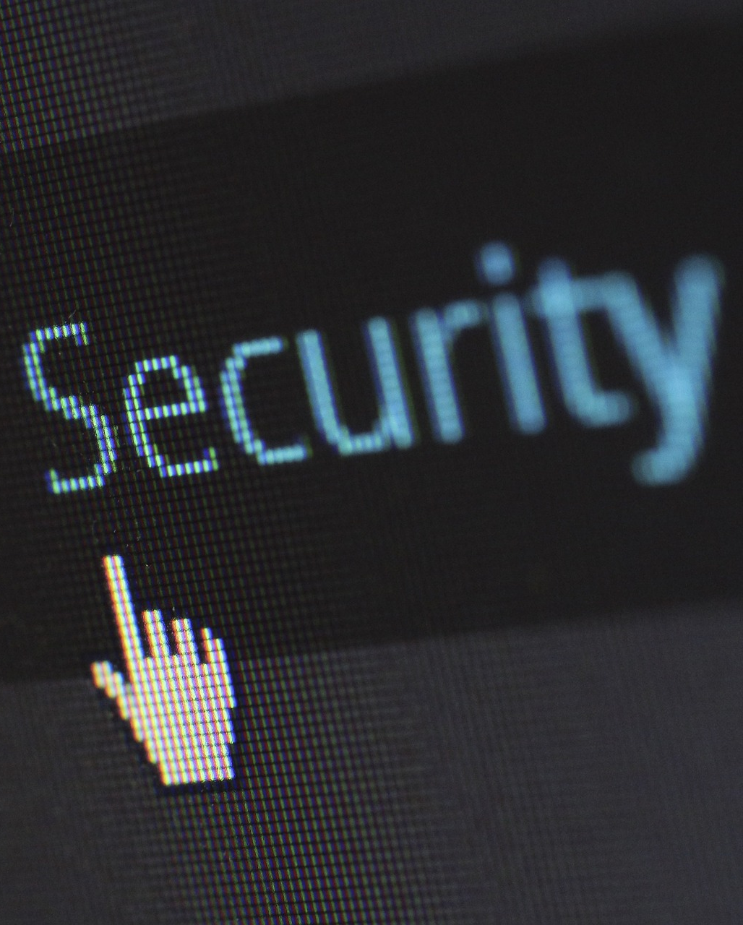
Charte Informatique
Nous avons créé une charte informatique détaillant les meilleures pratiques de sécurité informatique que tous les employés doivent suivre. La charte comprend des directives relatives à la gestion des mots de passe, à l'utilisation des appareils mobiles et à la détection des courriels frauduleux.

Slide 6
Conclusion
La sécurité informatique est essentielle pour protéger notre entreprise et ses données sensibles. Nous sommes tous responsables de la sécurité informatique, et nous devons suivre les bonnes pratiques et la charte informatique de VosRêves pour garantir sa réussite.

Slide 7
Questions
Vous avez des questions ou des préoccupations concernant la sécurité informatique ? Nous sommes là pour vous aider. N'hésitez pas à nous contacter à l'adresse informatique@vosreves.com.

Slide 8
Remerciements
Merci d'avoir assisté à notre présentation sur la sécurité informatique. Votre engagement à suivre les bonnes pratiques est essentiel pour protéger notre entreprise. Nous vous remercions pour votre attention et votre participation active à la sécurité informatique chez VosRêves.

Slide 9

Contact
Pour toute question ou préoccupation liée à la sécurité informatique, contactez notre équipe à l'adresse informatique@vosreves.com ou appelez le 555-555-5555.

